Slide 1

工作经历
嘉讯
高级工程师 -> 负责中间件服务端
移动办公中间件平台
懒人科技
高级技术经理
负责听书服务端的全部工作
起步
嘉
爆发
2010~2013
2015~2018
2013~2015
2018~至今
积累
跳跃
任
任子行
工程师 -> 独立负责项目
海量数据存储&搜索集群
懒人科技
高级工程师 -> 大组长（6名小组成员）
重点业务：资源、交易、营销、结算、标签、推荐、广告
重点技术：搜索、多活、流控、数据
运维线上系统

Slide 2
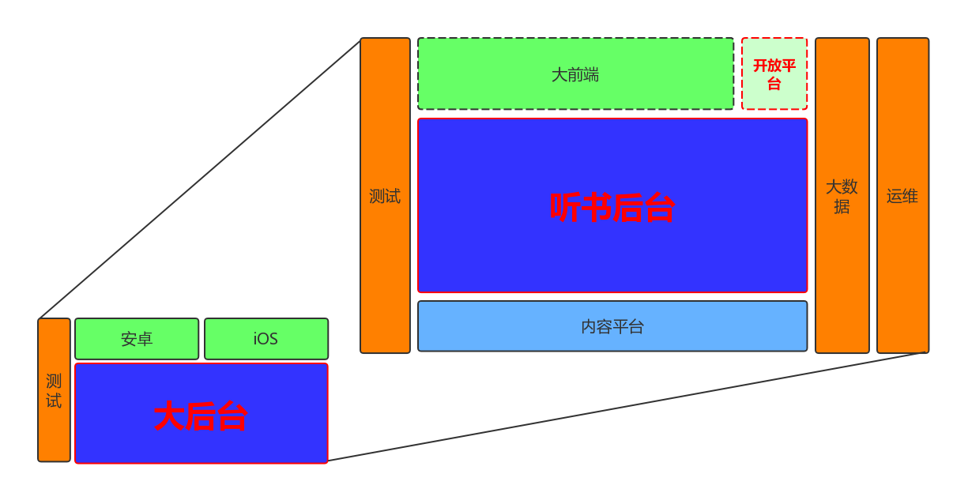
听书后台团队在研发中心的位置
2018之后
组织架构调整
服务好用户
内容生产业务和数据业务拆分出去，集中精力做好APP端业务和保持系统稳定
2018
全部业务都做
Notes:
2018年之前：主力开发，大组长，工作内容遍布拆分后的听书后台、内容平台、数据、运维
2018年之后：负责听书后台 + 开放平台的业务

Slide 3
集团专项工作
长音频BU
1.曲库内容接入（深度参与）
2.激励视频专项 （负责技术方案）
3.酷我畅听用户资产迁移（负责技术方案）
4.极速版账号打通 （负责技术方案）
集团技术对接专项
1.ABTest（负责）
2.服务化（负责）
3.存储与运维（深度参与）
. . .
以后还会有更多的合作

Slide 4
后台系统可用性&稳定性建设
可用性&稳定性这块涉及的工作很多，这里仅例举主要事项
多活
服务化
线上系统运维与风险消除

Slide 5
1.多活
为什么做多活？
1. 做多活之前系统支撑着300万DAU，如果服务不可用损失很大
2. 每次升级系统都是凌晨实施（在这期间用户完全没法使用），
技术这边每次做这种大调整总是担心系统起不来
3. 那个时候多活开始兴起，多活正好可以解决我们的问题

Slide 6
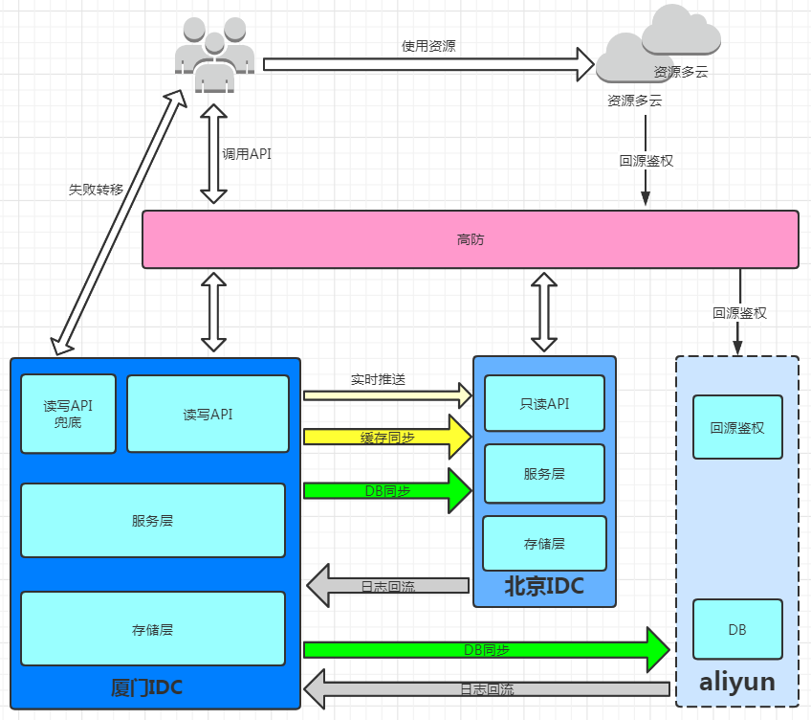
多活
我的角色：
参与了架构设计，主要工作在架构落地上
3
2
1
懒人多活架构特点：
1.资源全部采用CDN+云存储，资源播放不需要回API机房鉴权，提供最的高可用性
2.API通过域名区分读写，写API全部调度到厦门IDC，读API均衡调度到北京IDC或厦门IDC，不需要跨网转发流量
3.失败转移流量独立处理，必要时可以掐掉这部分流量，避免APP的失败转移放大后的流量压垮系统
Notes:
好，我们来看下懒人落地的多活架构
首先介绍下我的角色

Slide 7
多活：Redis跨IDC同步
要做多活，我们首先需要解决数据同步问题，数据怎么同步？
懒人存储主要使用MySQL和Redis，MySQL使用原生的Master-Slave同步机制即可满足同步要求，而Redis没有现成的同步组件可以使用，更换存储需要大量的时间，并且需要变更业务代码，另外新存储也会增加维护成本，所以需要自行实现Redis数据的同步。
Notes:
多活首先需要解决Redis数据同步问题，好，我们来看下这个问题

Slide 8
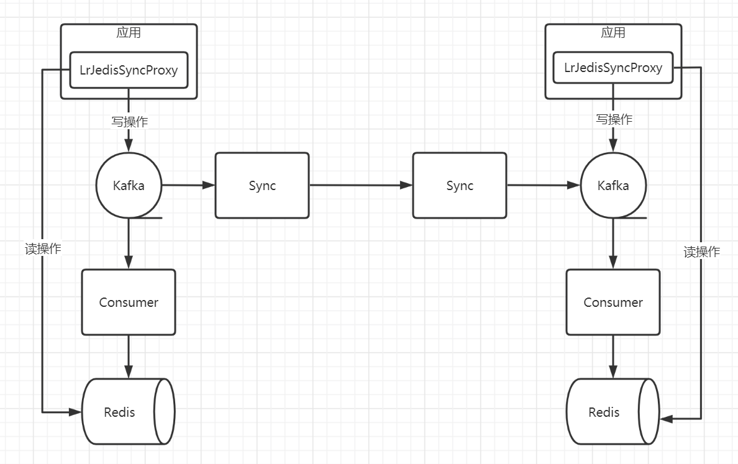
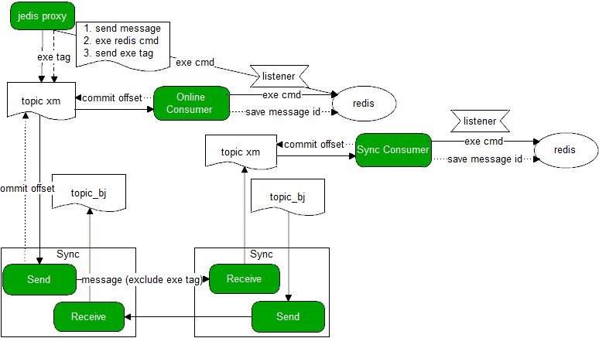
多活：Redis跨IDC同步
完成设计和全部编码工作
懒人的Redis同步采用同步操作指令的方式，优先考虑数据一致性
方案上：写入请求先写流水，然后消费流水更改存储，这里通过单分区使得全部指令串行化，通过生成指令事件的唯一ID，达到不重复执行指令
后面和Q音进行技术交流，Q音也采用类似方式实现了KV存储的数据同步，懒人同步的是Redis数据，结构上比KV复杂

Slide 9
多活：数据同步延时问题
多IDC，数据同步出现延时怎么办？
为什么会延时？
1.跨网网络波动时有发生，短期内又没法提供稳定的IDC专线；
2.业务变更或其它需求使用专线网络传输数据会使带宽产生较大波动，影响正常的数据同步；
3.业务写入高峰导致DB延时（备机写入速度跟不上）
影响：
用户没法流畅的使用APP，如购买音频后没法马上听，购买会员后没法马上享受会员权益
这个很致命

Slide 10
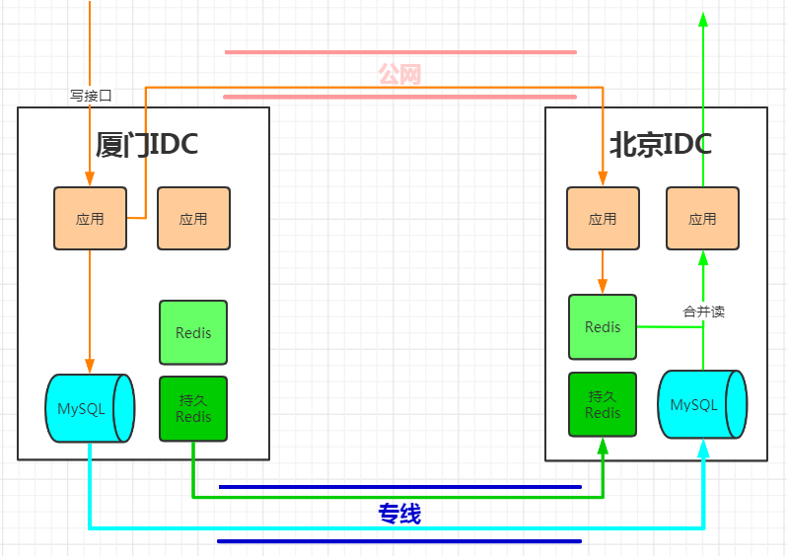
多活：数据同步延时问题
解决方案：
公网推送变更，记录到缓存，备机房读时合并
跟Q音同事交流的后发现大腾讯有非常稳定的网络基础设施，根本不需要解决这个问题，在这块上集团的开发同事要幸福很多，另外Q音可以在服务层进行流量分发，而我们的专线不允许进行服务层流量分发（因为这个需要消耗很大的带宽）
网络不稳定、写入波动

Slide 11
多活
系统多活后解决了很多问题：
1.单机房故障用户还能继续使用APP的主要功能
2.隔离了鉴权流量，不会因为系统问题导致不能播
3.隔离了兜底API流量，不会因为失败转移流量导致系统雪崩
4.资源全部上云，IDC仅提供API服务，所需带宽有限，可以直接使用BGP（用户接入更稳定，资源高可用）
5.架构上做到了可以掐次级应用保核心应用（多应用）
6.公司数据资产分布在多地，即使最极端的情况下也可以快速重建出系统
厦门机房后面很长一段时间内陆续发生故障，最严重的一次两个机柜掉电

Slide 12
后台系统可用性&稳定性建设
多活
服务化
线上系统运维与风险消除

Slide 13
2. 服务化
为什么服务化？
懒人一直采用的是单体架构，这种架构降低了开发难度，提升了开发效率，对业务的快速发展帮助很大，但随着高风险业务的增多和业务实现上的过渡依赖，风险越积越多，该架构对开发效率的提升的收益已经小于维护成本上的损失，整个系统的稳定性在加速下降。
在人员方面，单个开发的能力已经不足以覆盖全部业务，每项改动都意味着高风险。

Slide 14
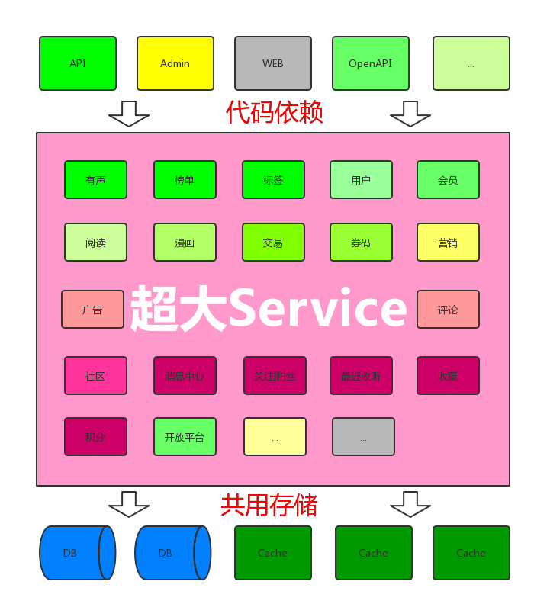
2.1 服务化
服务化前的单体架构
一个超大的Service，然后各应用代码级引用这个Service
怎么破局？
1.组织需要分工
2.系统需要体现组织的分工

Slide 15
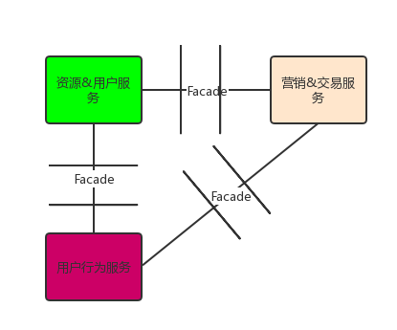
2.2 服务化
限制条件
业务&资源上：
1.产品出的各业务需求不稳定不均衡，加上开发人少，不能拆太细
2.重构能投入的开发有限，并且时间有限制
技术上：
1.当前代码实现上已经有紧密依赖，需要找相互依赖较少的地方切分
2.当前阶段不能引入分布式事务
3.不能放大后续业务重构的难度和风险
解法
服务化只是第一步，对业务的影响需要持续进行消除
1.按大服务拆分
（产品需求较均衡，团队工作好划分，对开发效率影响小，减少了分布式事务的量）
2.采用门面模式定义服务，将依赖关系在代码层面透明化
（有利于依赖梳理和业务重构）
服务化后的工作：
1.处理各类服务调用放大和超时问题
2.处理各类业务降级
3.部分业务处理流程异步化

Slide 16
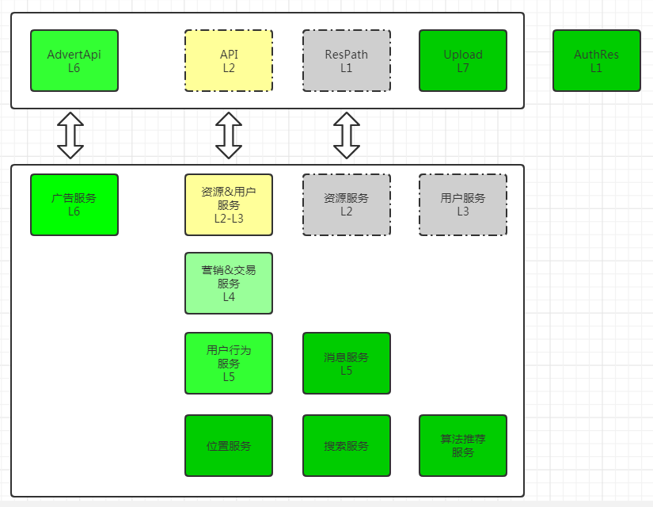
2.3 服务化（成果）
这是拆分后的服务，颜色越绿，表明服务化做的越到位，服务化后产生了以下收益：
1. 剥离高风险业务，提高了核心业务的稳定性
2. 存储拆分后，核心业务资源余量更充足
3. 人员分工更明确，工作边界清晰，权责分明
4. 对开发效率有影响，但影响在可控范围

Slide 17
后台系统可用性&稳定性建设
多活
服务化
线上系统运维与风险消除

Slide 18
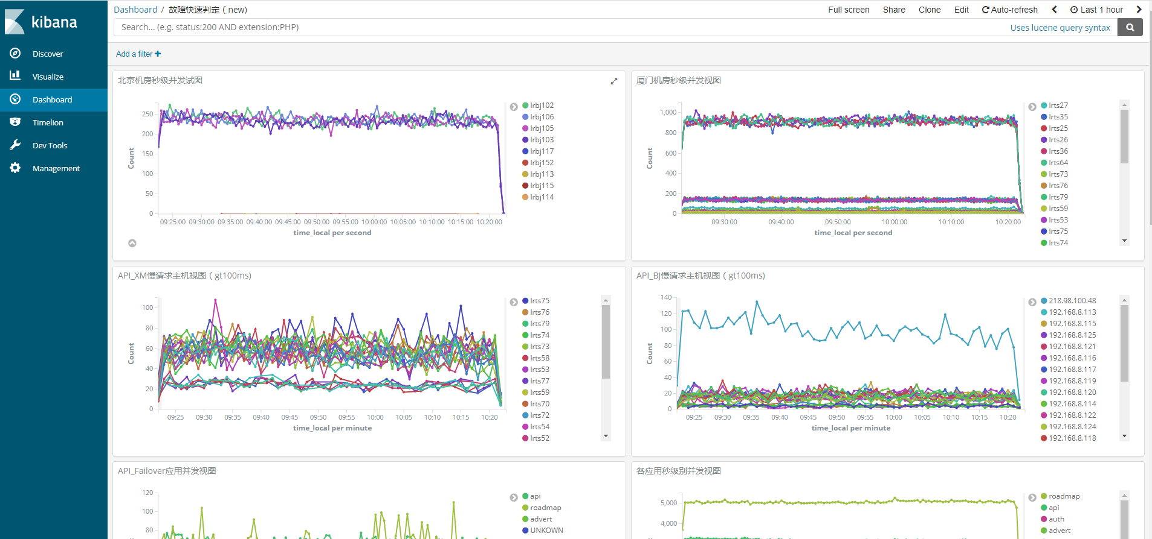
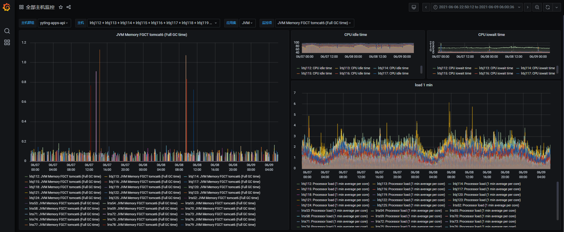
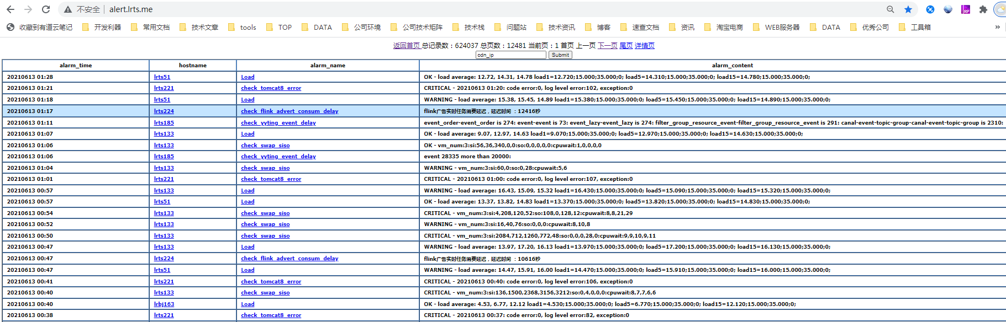
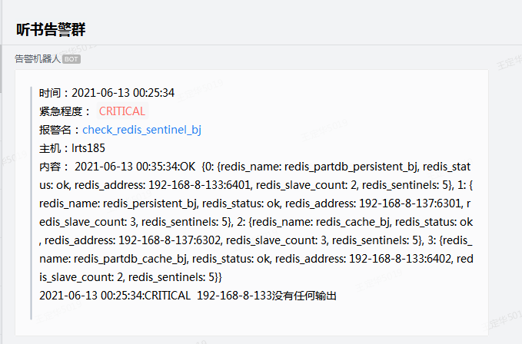
3 线上系统运维与风险消除
目的：及时发现系统的异常，排除风险，保持系统稳定，避免诱发全局性故障
这是我们日常使用的监控和告警系统
下面通过一些具体的例子介绍这块的工作

Slide 19
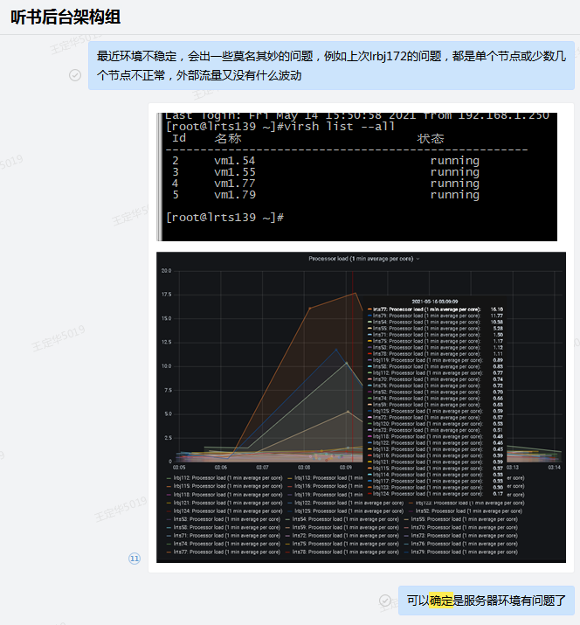
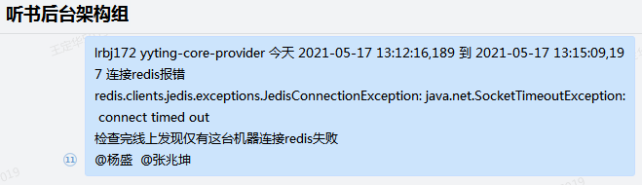
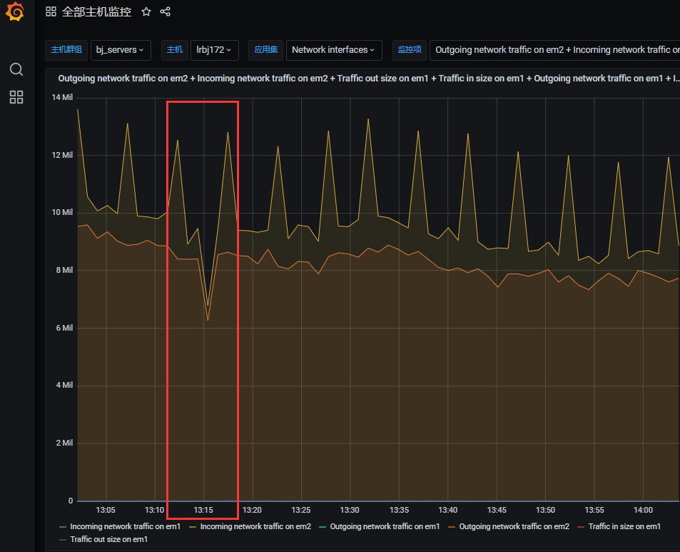
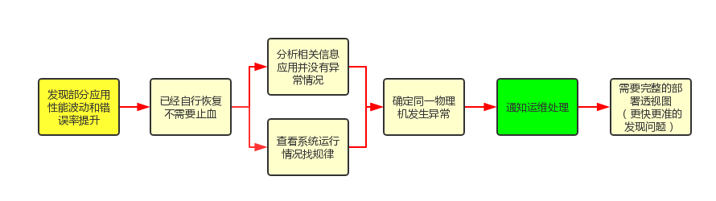
行动：硬件|网络风险消除
虚拟机共用磁盘
网线问题
Notes:
这里想要介绍的是硬件与网络风险

Slide 20
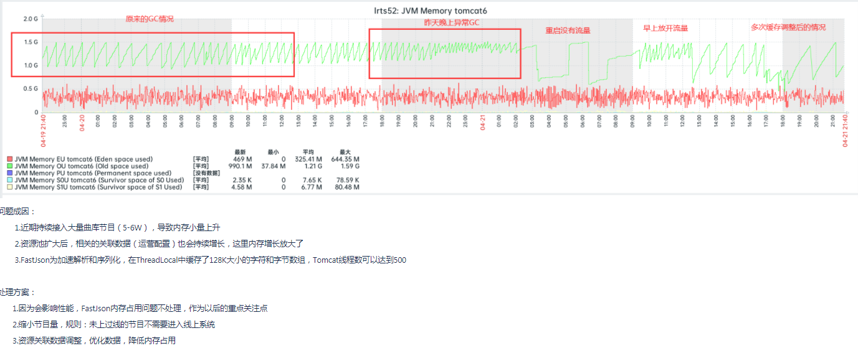
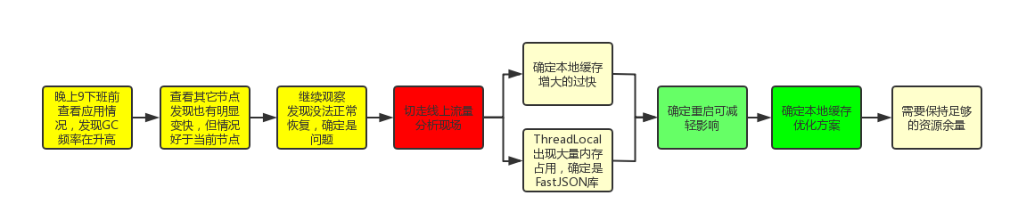
行动：JVM老年代占用风险消除
Notes:
这里想要介绍的是业务突变产生的风险

Slide 21
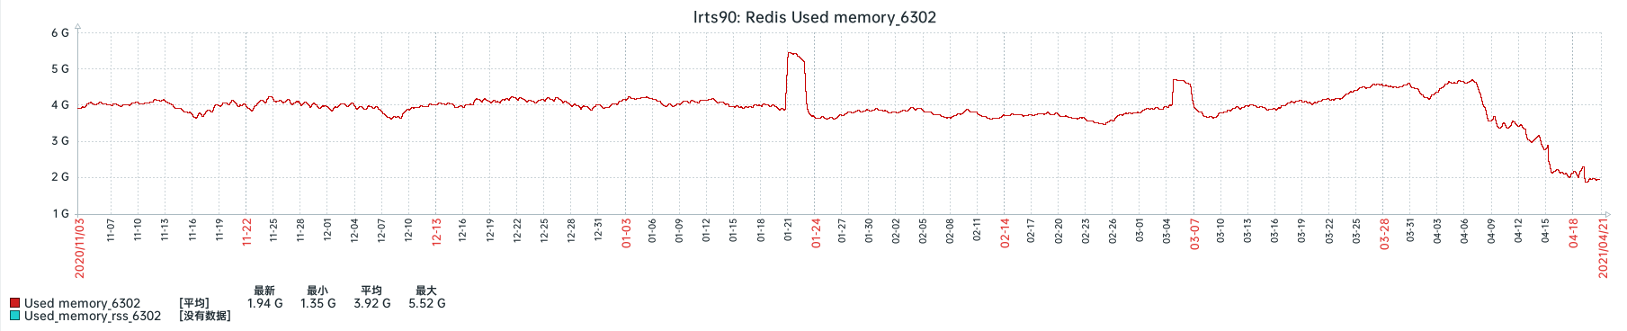
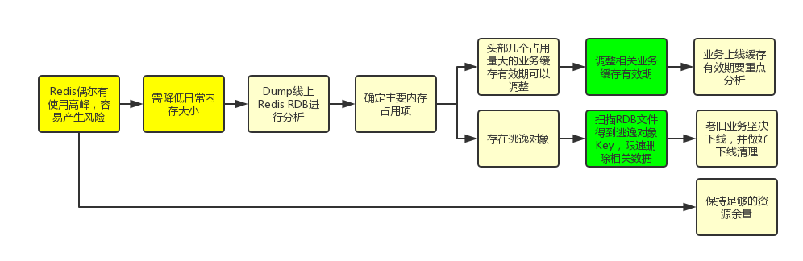
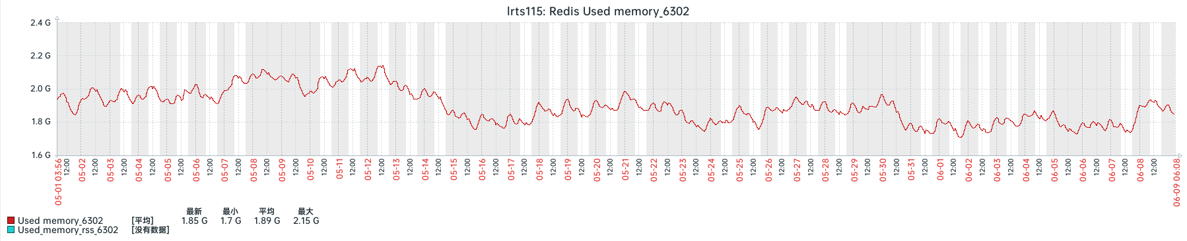
行动：Cache内存占用优化
优化前
优化后
风险：视觉上的波动很小只是因为水位太高

Slide 22
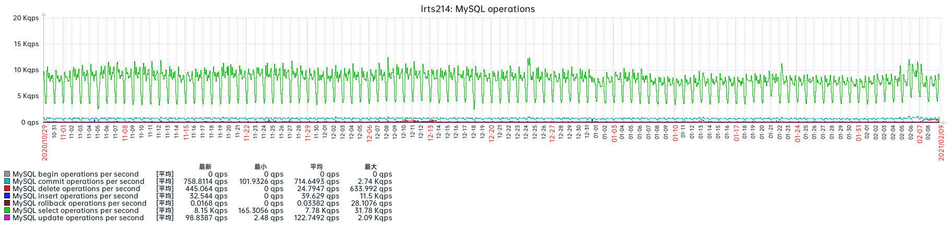
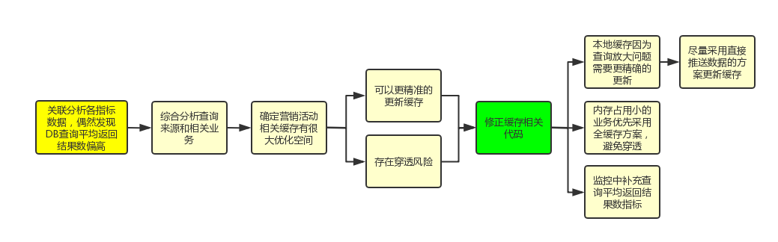
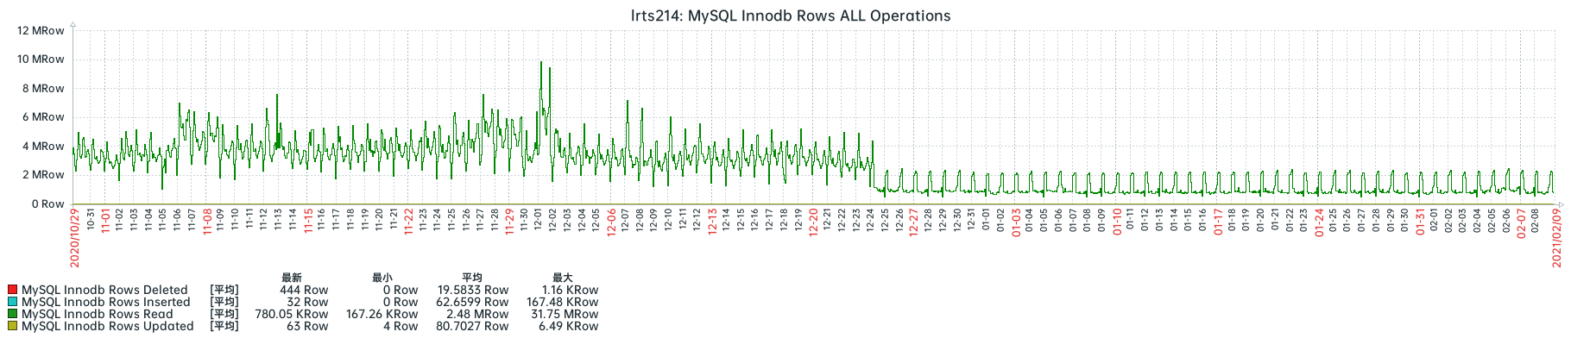
行动：DB查询语句平均返回行数
查询量(每秒) | 总数据条数 | 查询结果平均条数
10000 | 4000000 | 400
10000 | 1500000 | 150
优化前
优化后
Notes:
这里想要介绍的是通过各种综合分析，得到一个可量化指标，来识别系统状态

Slide 23
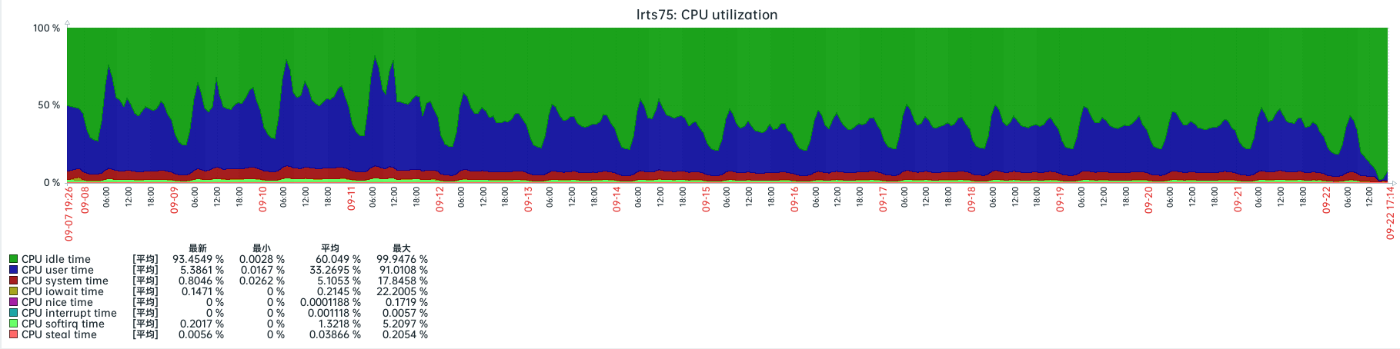
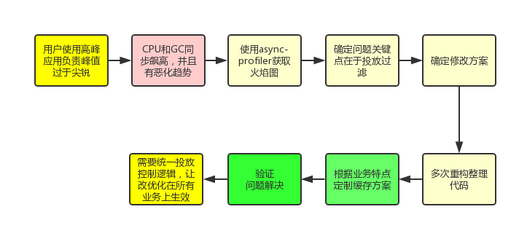
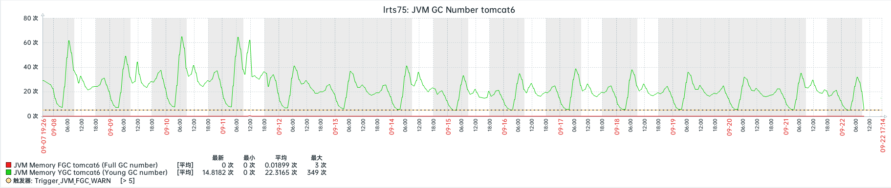
行动: API CPU占用优化实践
优化前
优化后
Notes:
因为涉及业务多，这个优化调整代码花费了代理时间

Slide 24
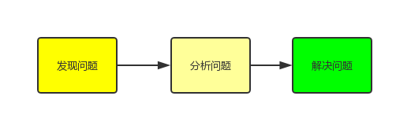
常规的问题处理模式

Slide 25
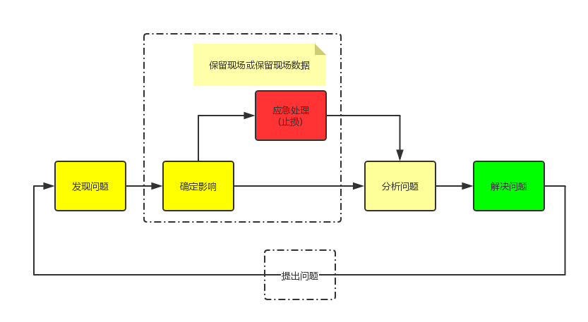
适合技术问题处理模式
Notes:
在上面的问题处理中就是这样实践的

Slide 26
系统可用性&稳定性建设-工作成果
1.系统可用性>99.93%（2020.6至今核心业务0次故障）
2.DAU峰值400万
3.QPS峰值12000，核心API峰值7000
4.DB/Cache/应用服务器负载曲线峰值更低，波动更小
5.多次提前消除隐患（磁盘、网络、历史业务缺陷）

Slide 27
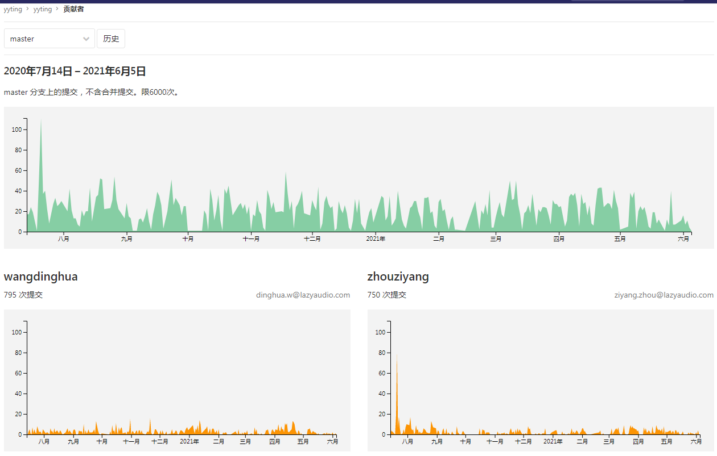
工作体现
最近1年的代码块变更情况：
一直是团队前3
不做具体项目或功能开发
主要编码工作内容为：
架构调整
性能优化
业务梳理
公共代码重构
处理线上问题
在这

Slide 28
工作成果（主力开发时期）
1. 搜索设计与实现
2. 交易系统：V1/V2设计与实现
3. 结算系统：V1版设计与实现
4. 营销系统：V1版设计与实现
5. Redis双机房同步组件设计与实现
6. 算法推荐：实现打分、召回部分
7. 流控设计与实现

Slide 29
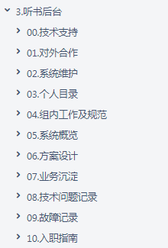
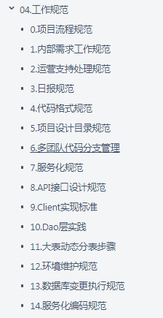
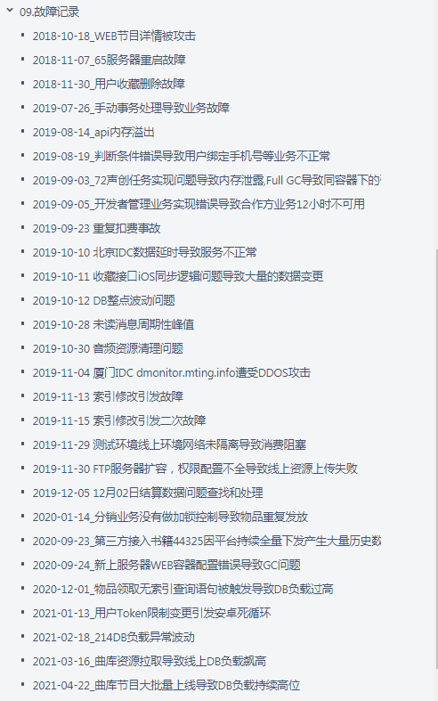
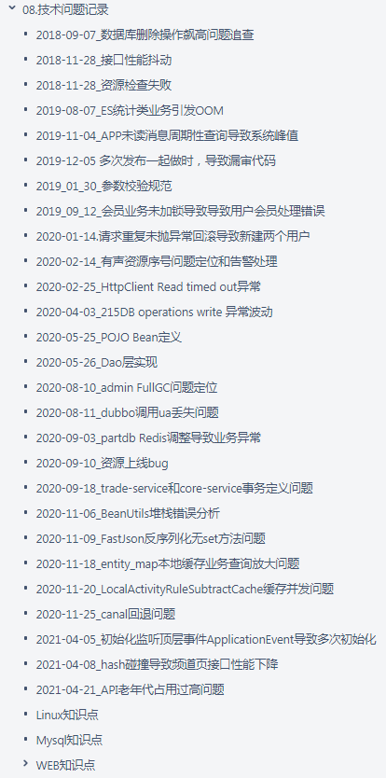
专业影响力和贡献
这个很虚，但是必有项
Confluence文档
研发部公开

Slide 30
未来规划
原来做的是在限定的研发资源下，配合产品、运营最大化的实现业务需求，大部分系统都需要自行开发，后面要做的是借助集团的力量，释放生产力，研发资源聚焦在核心业务指标上。
工作重点：
接入集团现有技术体系（个性化推荐、ABTest、数据平台、内容安全等），用技术推动业务发展
服务拆分、系统稳定性建设，部分系统上云（腾讯云）
全力支持集团数据、技术、业务共享，价值最大化
Notes:
中央内容信息库：
IP管理
下游平台资源回流问题
曲库：
元数据下发，资源共用

